Slide 1

Aplikace metody FMEA na výrobní proces ve zvolené společnosti
Autor: Jan Radoš
Vedoucí práce: doc. Ing. Rudolf Kampf, Ph.D., MBA
Oponent: prof. Ing. Gabriel Fedorko, PhD.

Slide 2
Motivace a důvody k řešení daného problému
• Působení autora v podniku
• Chybovost a ztrátovost ve výrobním procesu podniku
• Propojení nabytých vědomostí během studia s praxí

Slide 3
Cíl práce
Cílem práce je analyzovat výrobní procesy ve zvoleném podniku.
Na základě provedené analýzy aplikovat metodu FMEA, která povede ke snížení ztrát při výrobě.

Slide 4
Metodika práce
• Pozorování a dotazování
• Metoda FMEA
• Ishikawa diagram
• Metoda 5 Whys

Slide 5
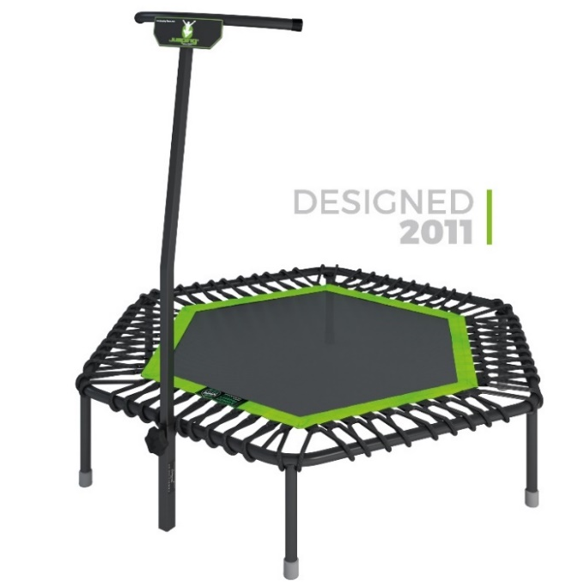
Hlavní výrobek podniku
Zdroj: jumping-fitness.com

Slide 6
Průběh výrobních procesů v podniku
Pořízení materiálu
Výroba jednotlivých komponentů
Kompletace trampolín
Expedice
Zdroj: vlastní zpracování

Slide 7
Metoda FMEA – kritické vady
Typ vady | Význam | Výskyt | Odhalitelnost | RPN
Nedostatečné balení zvenčí | 7 | 4 | 9 | 252
Chybně zvolené výrobky | 8 | 3 | 9 | 216
Nedostatečné balení uvnitř | 7 | 3 | 9 | 189
Příliš silný lak opěrného madla | 8 | 3 | 7 | 168
Chybějící výrobky či jednotlivé díly | 8 | 2 | 9 | 144
Zdroj: vlastní zpracování

Slide 8
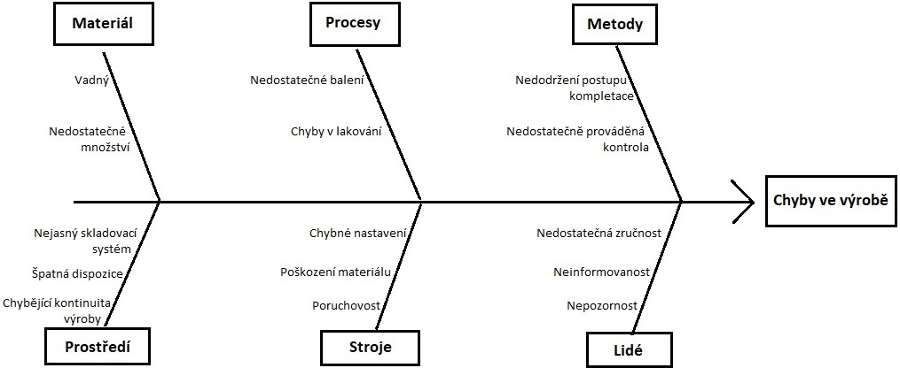
Ishikawa diagram – finální podoba
Zdroj: vlastní zpracování

Slide 9
Návrhy
• Skladování dle analýzy ABC
• Mobilní skladový terminál
• Použití přepravních etiket
• Úprava pracovního postupu – kontrola opěrných madel

Slide 10
Přínosy
• Úspory po zavedení – v prvním roce přibližně 117 000 Kč
• Eliminace vzniku chyb v budoucnu
• Větší přehled o skladových zásobách
• Rychlejší vyřízení zakázek
• Svědomitější přístup zaměstnanců

Slide 11
Doplňující dotazy – vedoucí práce
Vysvětlete důvody použití metod: FMEA a 5 Whys
Bude váš návrh realizovaný?

Slide 12
Doplňující dotazy – oponent
Bolo by možné na základe Vašej diplomovej práce vytvoriť všeobecnú metodiku a následne ju aplikovať na podmienky iných firiem ?

Slide 13
Děkuji za pozornost!

